Slide 1



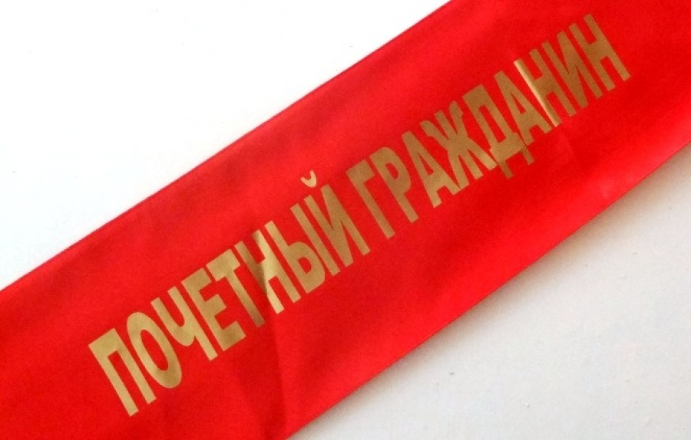
Проект
Сборник «Дорогие мои земляки»
Руководитель проекта:
Гатауллина Зульфия
Туймазы - 2021

Slide 2
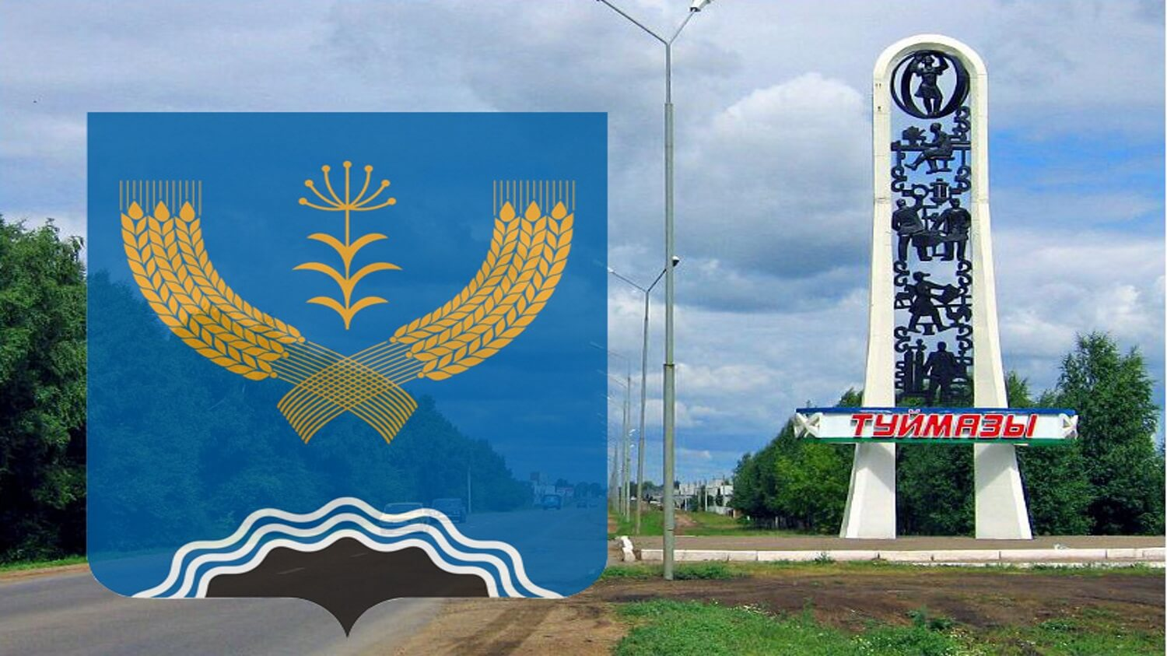
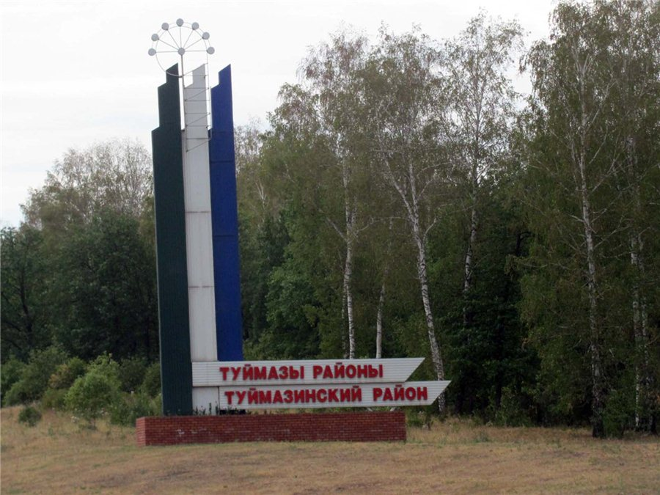
В 2020 году исполняется 60 - лет городу Туймазы, 90 - лет Туймазинскому району.

Slide 3

увековечение памяти выдающихся людей и важных мероприятиях минувшего

Slide 4
Цель проекта: патриотическое воспитание подрастающего поколения на достойном примере земляков путем популяризации исторического наследия муниципального района Туймазинский район Республики Башкортостан.

Slide 5
Задачи проекта:
изучить историю возникновения звания Почетный гражданин в г. Туймазы и Туймазинском районе;
изучить и собрать материал о почетных гражданах города Туймазы и Туймазинского района;
разработать и реализовать проект « Дорогие мои земляки»
издать сборник о почетных гражданах « Дорогие мои земляки»

Slide 6
Предмет исследования: Почётные граждане города Туймазы и Туймазинского района.
Объект исследования: патриотическое воспитание подрастающего поколения.
Гипотеза исследования: мы предполагаем, что успешная реализация проекта в муниципальном районе Туймазинский район даст возможность на последующее продвижение на территории всей Республики Башкортостан, для дальнейшего издания общей энциклопедии о Почётных граждан Республики Башкортостан.

Slide 7
Методы исследования:
Проведение опроса молодых людей, молодежи и жителей муниципального района Туймазинский район, а также пользователей сети интернет о знании звания «Почетный гражданин» и почетных граждан муниципального района Туймазинский район.
Изучение материала о почетных гражданах, используя различные доступные информационные источники.
Изучение личных документов, фотографий, грамот и других наград почетных граждан.
Проведение интервью с почетными гражданами.
Обобщение полученного материала - издание сборника « Дорогие мои земляки» и группы в соцсетях.

Slide 8
База исследования
волонтеры
учащиеся и студенты
члены поисковых объединений
активисты молодежных общественных объединений
пользователи сети интернет

Slide 9

Почетный гражданин
Звание, которое присваивается высшим руководящим органом территории, населённого в качестве награды (поощрения) за заслуги перед этой территорией, населённым пунктом (городом) и символизирует «исключительную форму выражения признательности и благодарности общества за деятельность на пользу города, а также дань уважения к людям, имеющим особые заслуги перед Отечеством».
.

Slide 10
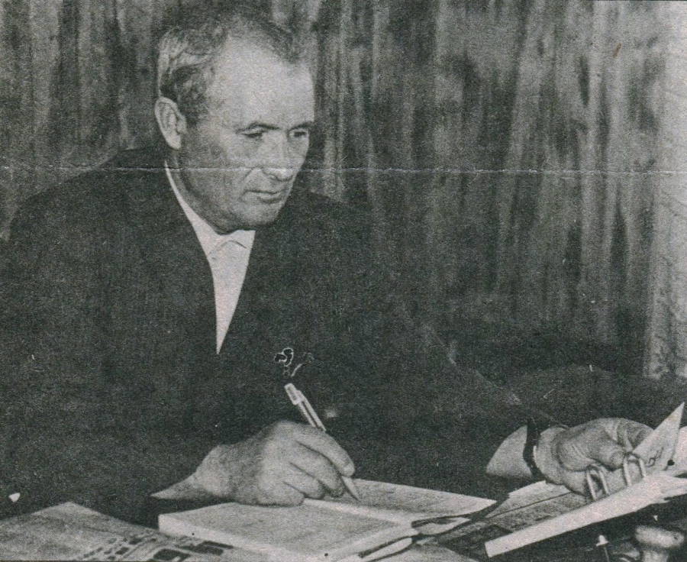
Галимов Галимзян Хазиевич – бригадир Покровской бригады колхоза «Усень», первый Почётный гражданин Туймазинского района. Это звание ему присвоено решением IV сессии районного Совета народных депутатов XXI созыва 15 января 1990 г.

Slide 11
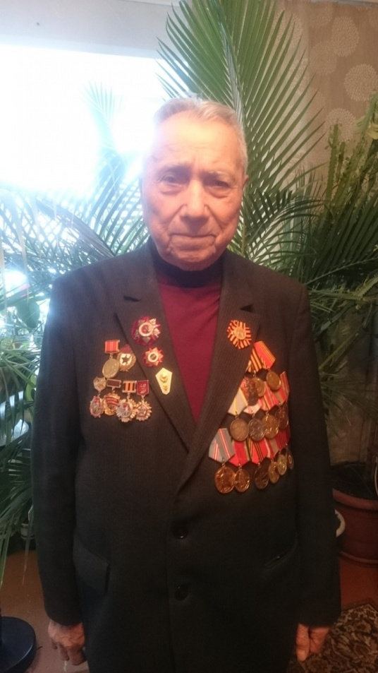
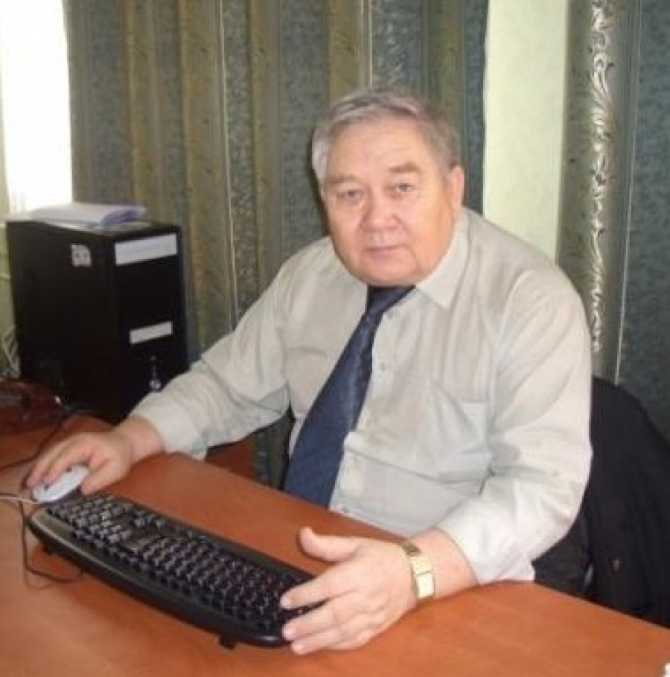
В 2019 году звания «Почётный гражданин муниципального района Туймазинский район» были удостоены:
Гумеров Мавлетзян Ахунович
(1924 г.р.)
Бикчуров Нурулла Тагирович
(1948 г.р.)

Slide 12
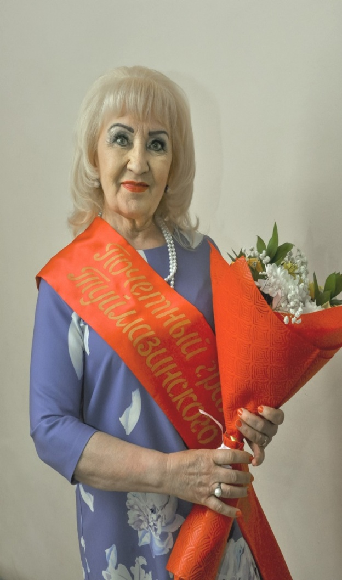
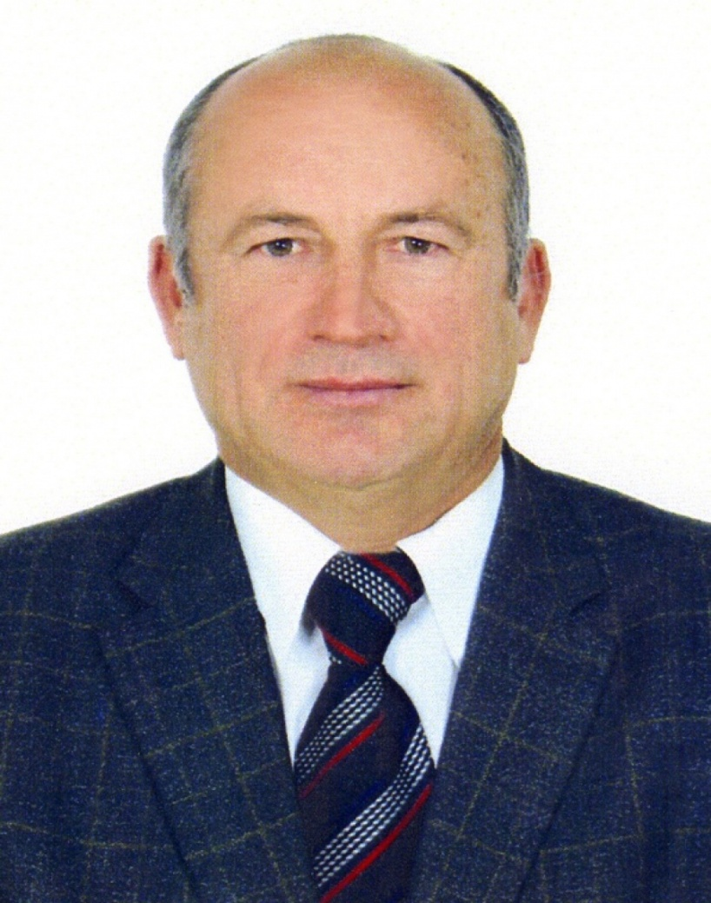
В 2019 году звания «Почётный гражданин муниципального района Туймазинский район» были удостоены:
Имаева Альбина Азатовна
(1954 г.р.)
Исламгулов Фаниль Зиязетдинович
(1953 г.р.)

Slide 13

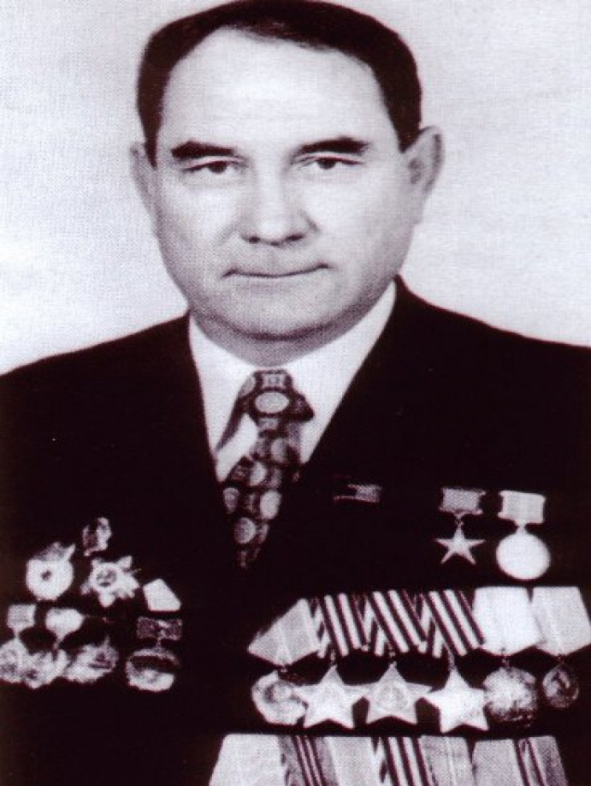
Участники Великой Отечественной Войны
Султанов Хатмулла Асылгареевич
В 1941 г. призван в Красную Армию, участник Великой Отечественной войны. Принимал участие в освобождении Белоруссии и Польши. Войну закон­чил в Берлине. В 1946 г. после демобилизации вернулся в родную деревню и работал в колхозе «Кидаш». В целях увековечения памяти X. А. Султанова в с. Копей-Кубово Буздякского района его именем названа школа и установлен бронзовый бюст. Также в Туймазинском районе действует поисковый отряд имен Хатмуллы Асылгареевича Султанова, участником которого являюсь я.

Slide 14
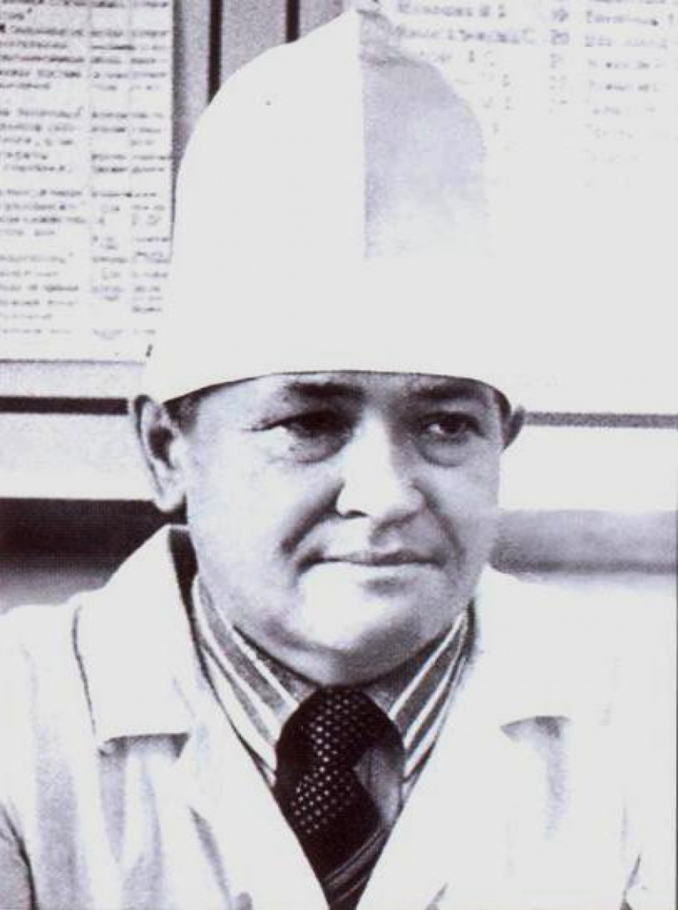
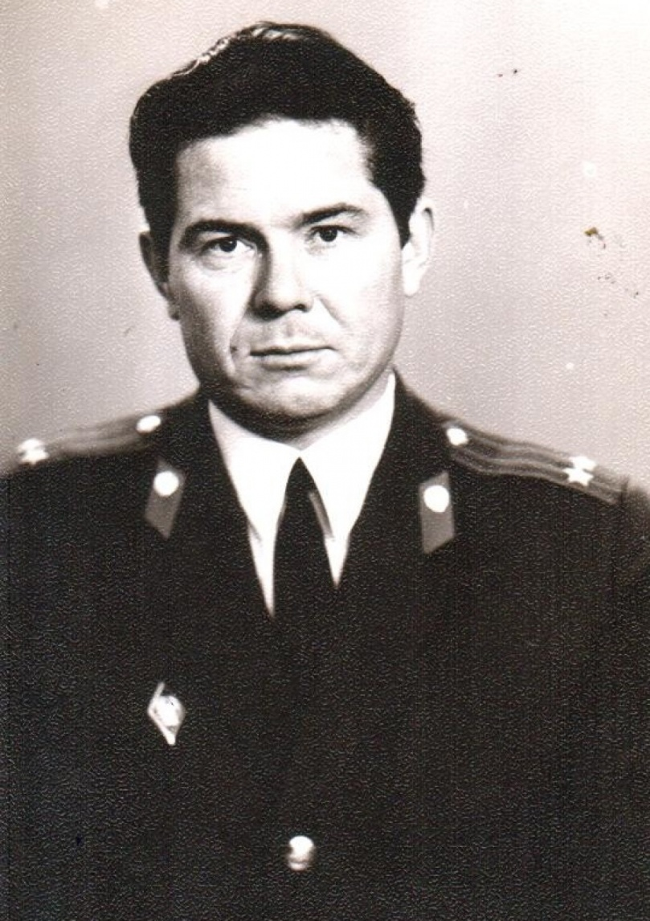
Гатин Назиф Мирзагитович
(1933 г.р.)
Мигранов Аглям Шайсултанович
(1933 г.р.)

Slide 15
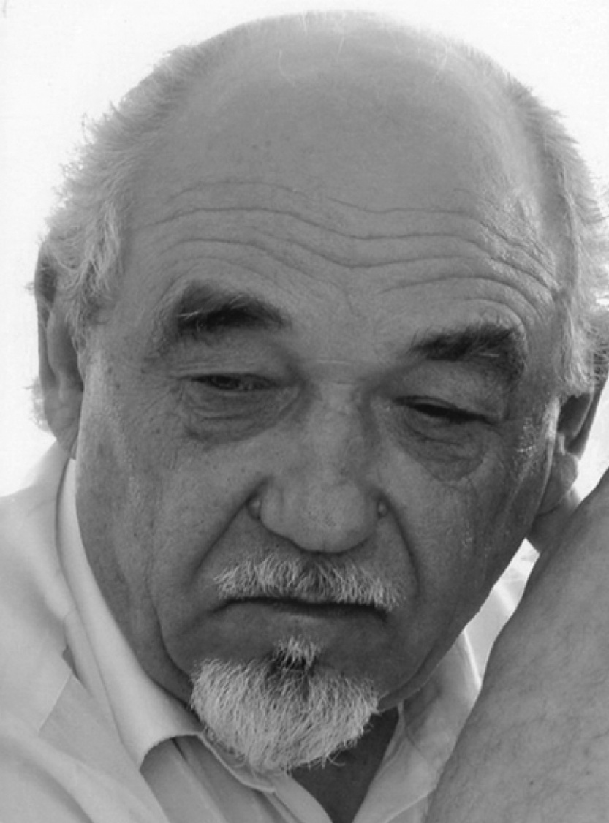
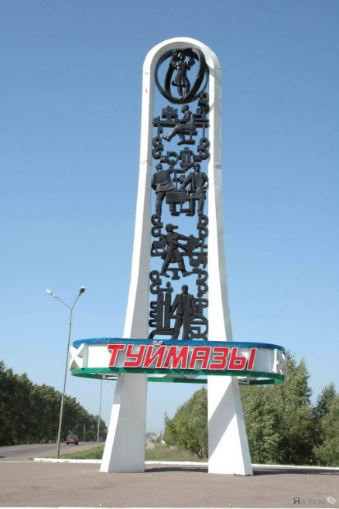
Хихлуха Лев Васильевич
(р. 1937 г.)
Разработал генеральные планы города Туймазы, посёлков Кандры, Серафимовский, Субханкулово, Нижнетроицкий, сёл Кандры-Кутуй, Верхнетроицкое, Верхние Бишинды, Тюменяк, Гафурово, Ильчимбетово.
Въезд в г. Туймазы (со стороны г. Уфы) украшает стела, автором которой является Лев Васильевич. Стела установлена в 1980 г. в честь 20-летия города.

Slide 16
Этапы реализации проекта:
1 Проведение опроса среди детей, молодежи и жителей муниципального района Туймазинский район, а также пользователей сети интернет

Slide 17
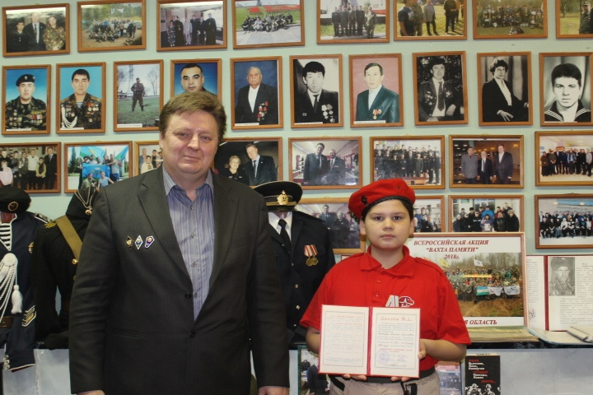
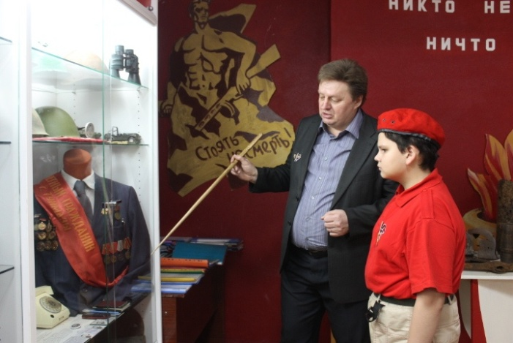
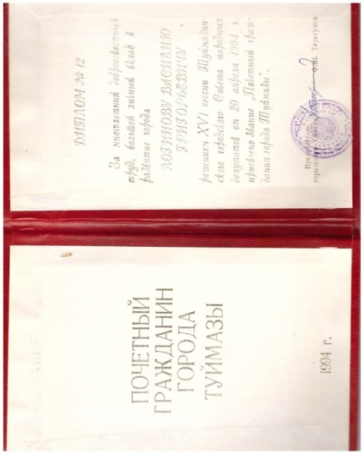
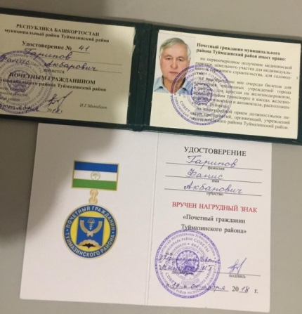
2. Изучение материала о почетных гражданах
Педагог ЦДПК «Алые Паруса»,
смотритель музея Бирюзов Юрий Леонидович

Slide 18
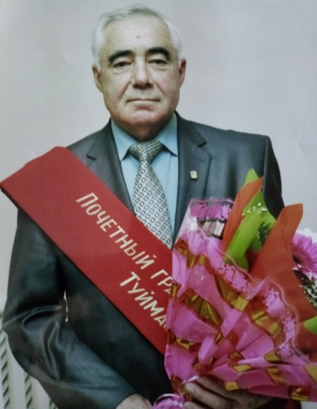
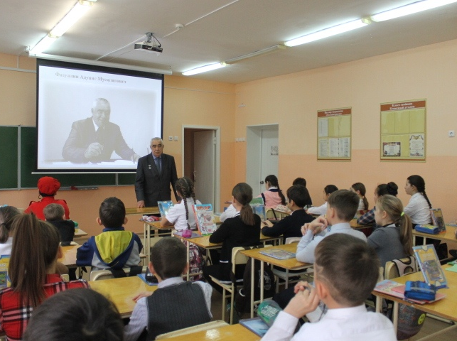
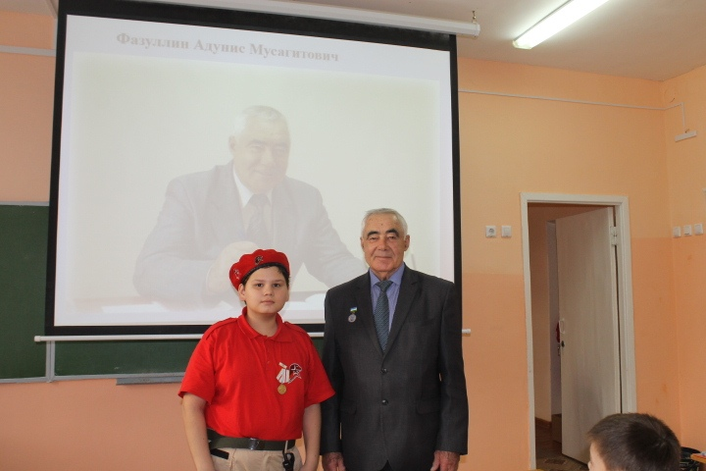
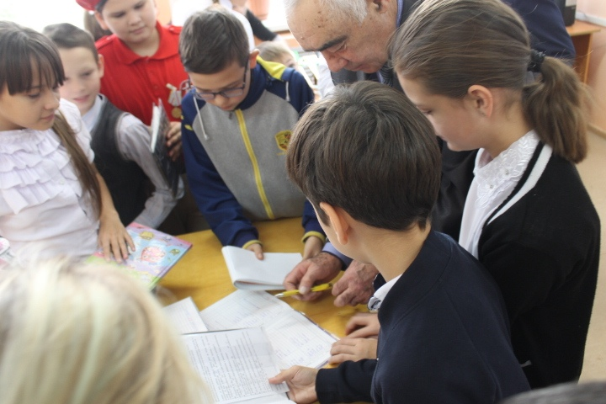
Классный час

Slide 19
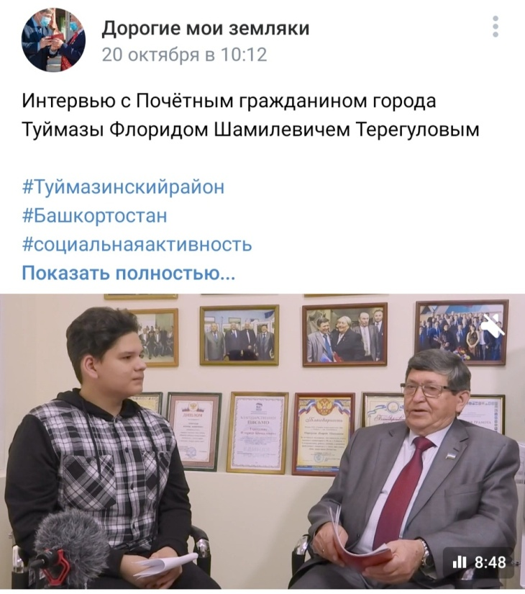
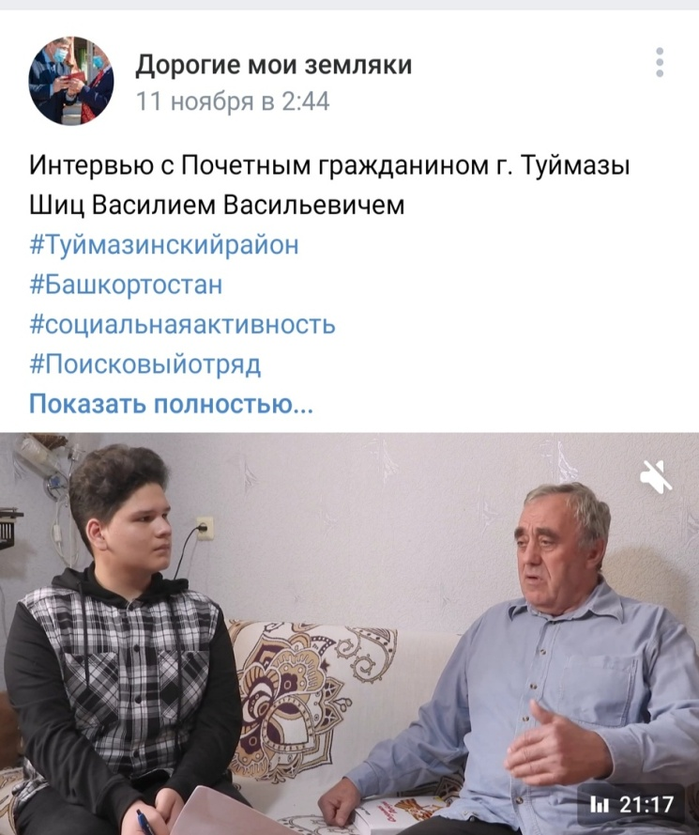
3. Встречи с почетными гражданами

Slide 20

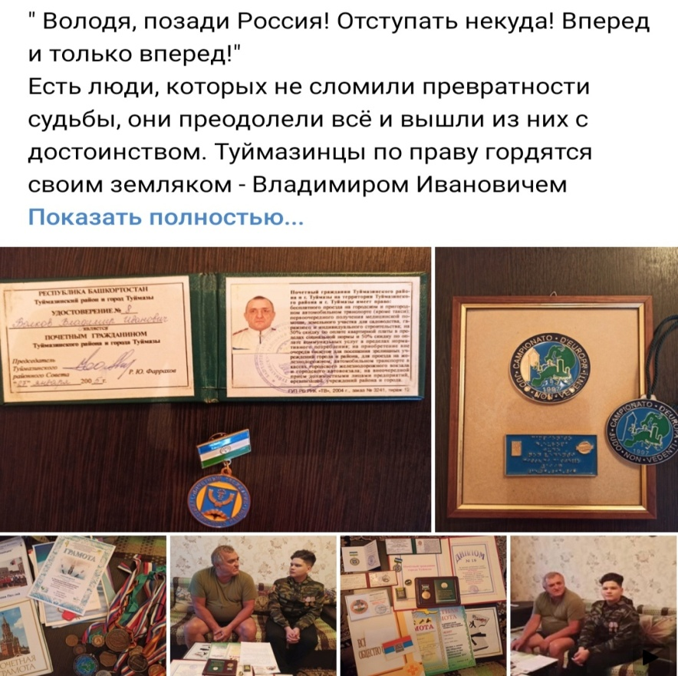
Дорогие мои земляки

Slide 21
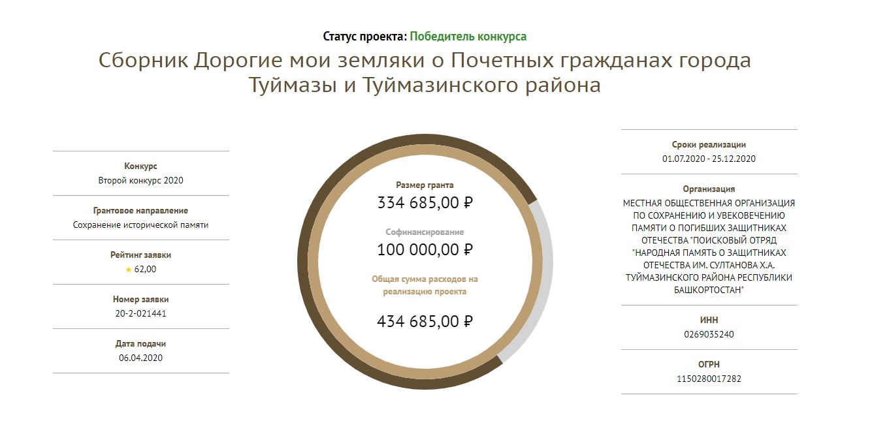
4. Составление проекта и участие во Всероссийском конкурсе Президентских грантов. Получение гранта и работа над сборником
« Дорогие мои земляки»

Slide 22
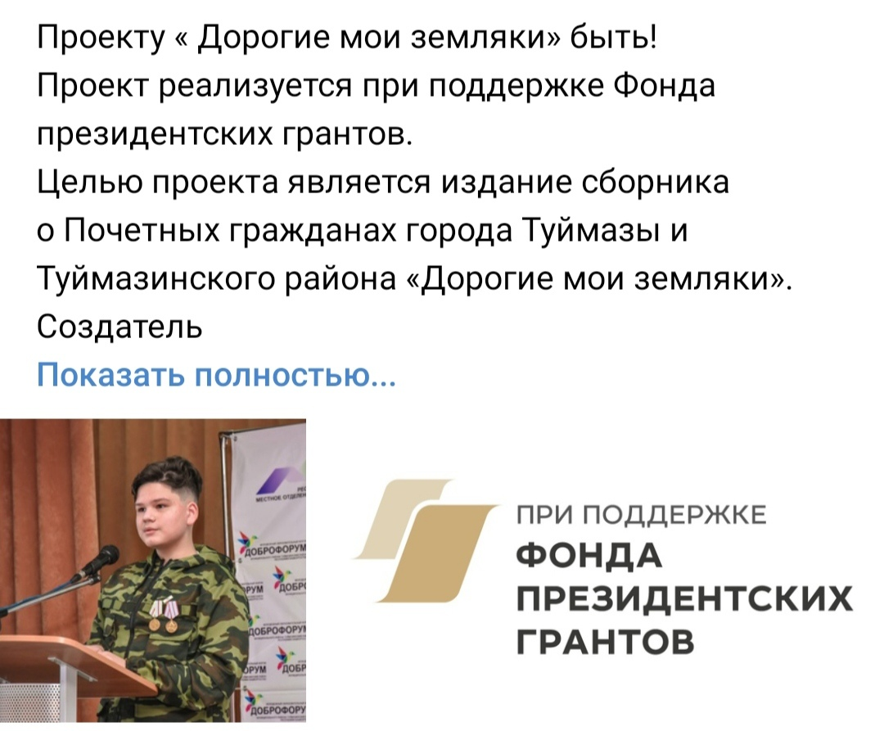
Дорогие мои земляки

Slide 23
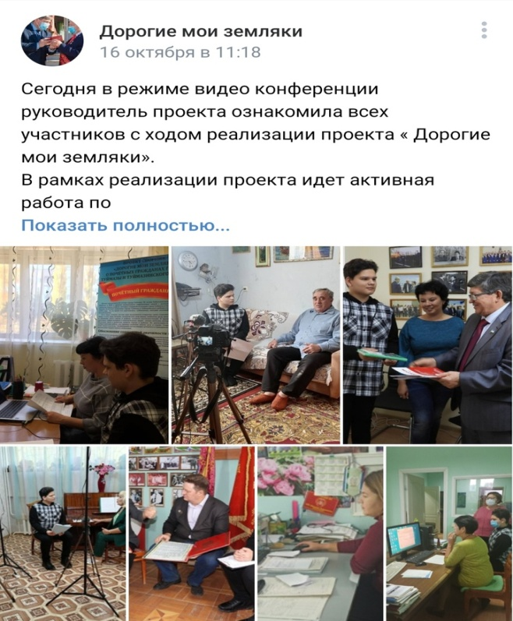
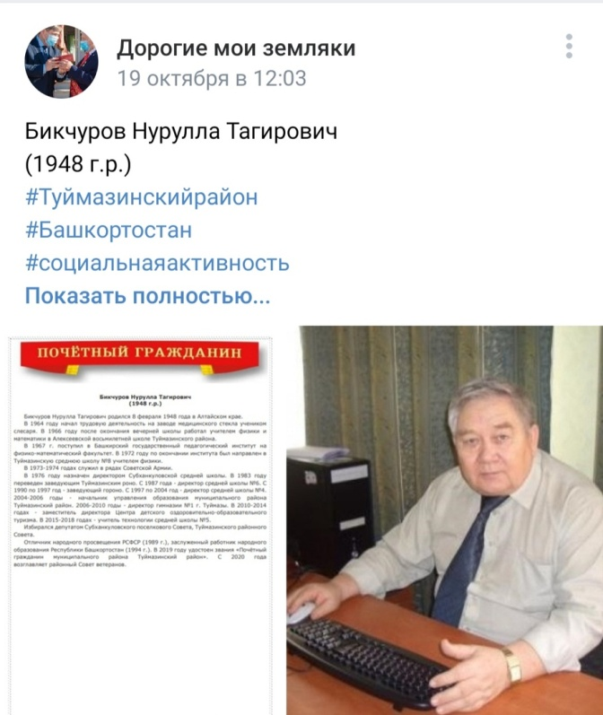
5. Выпуск в социальных сетях информации о Почетных гражданах в электронном виде

Slide 24
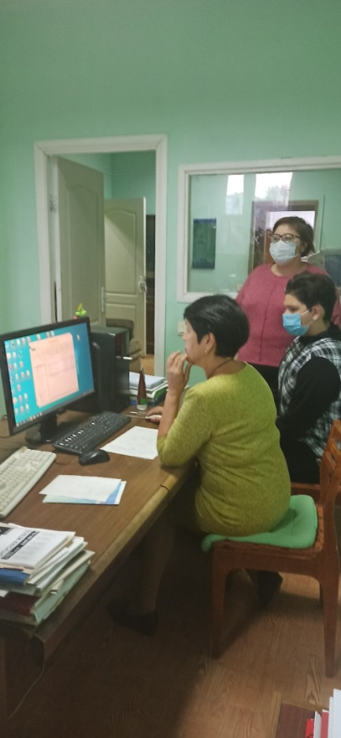
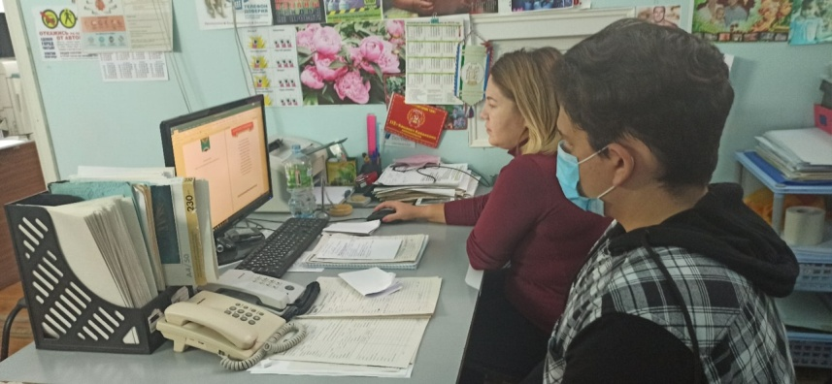
Дорогие мои земляки
6. Издание сборника.

Slide 25
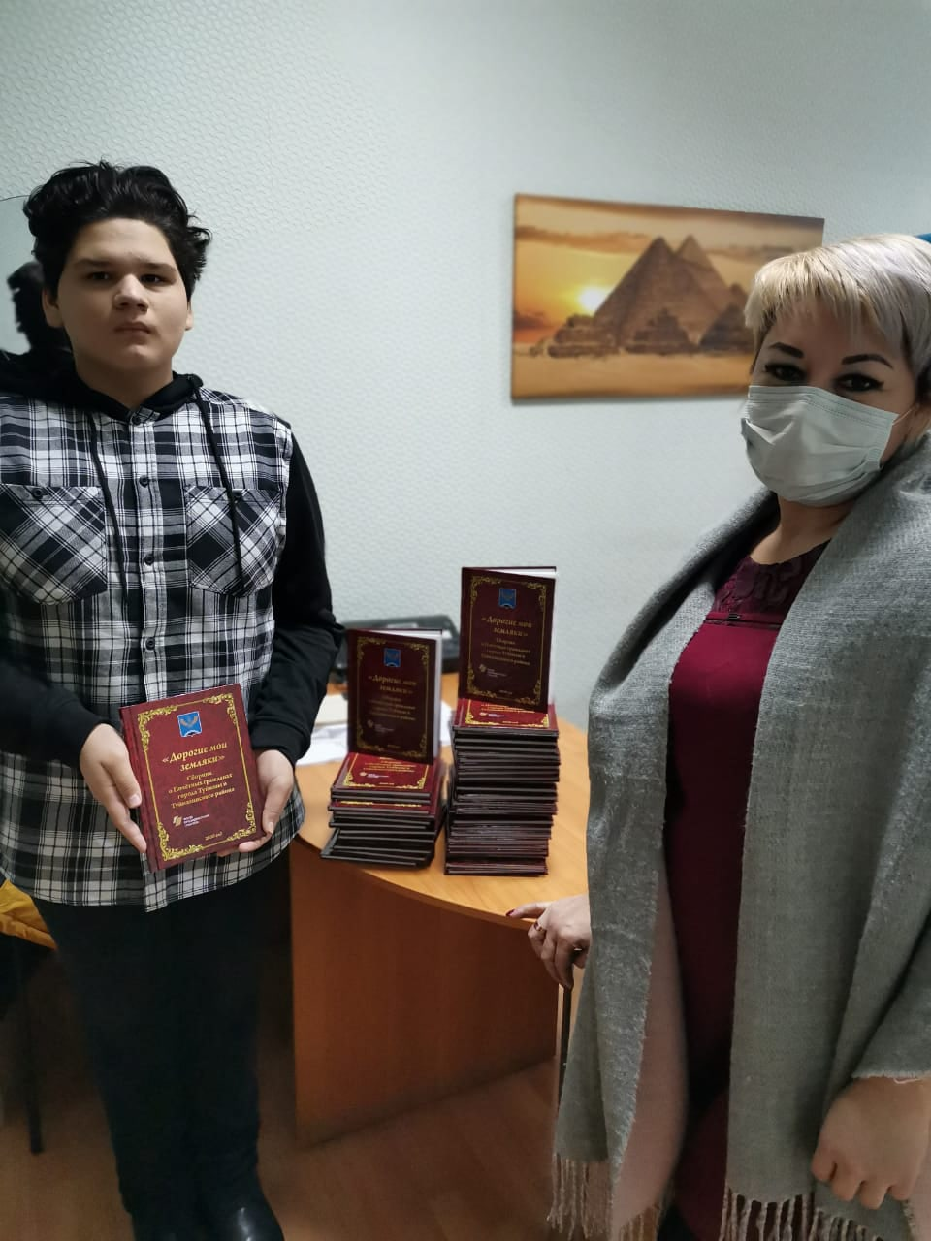
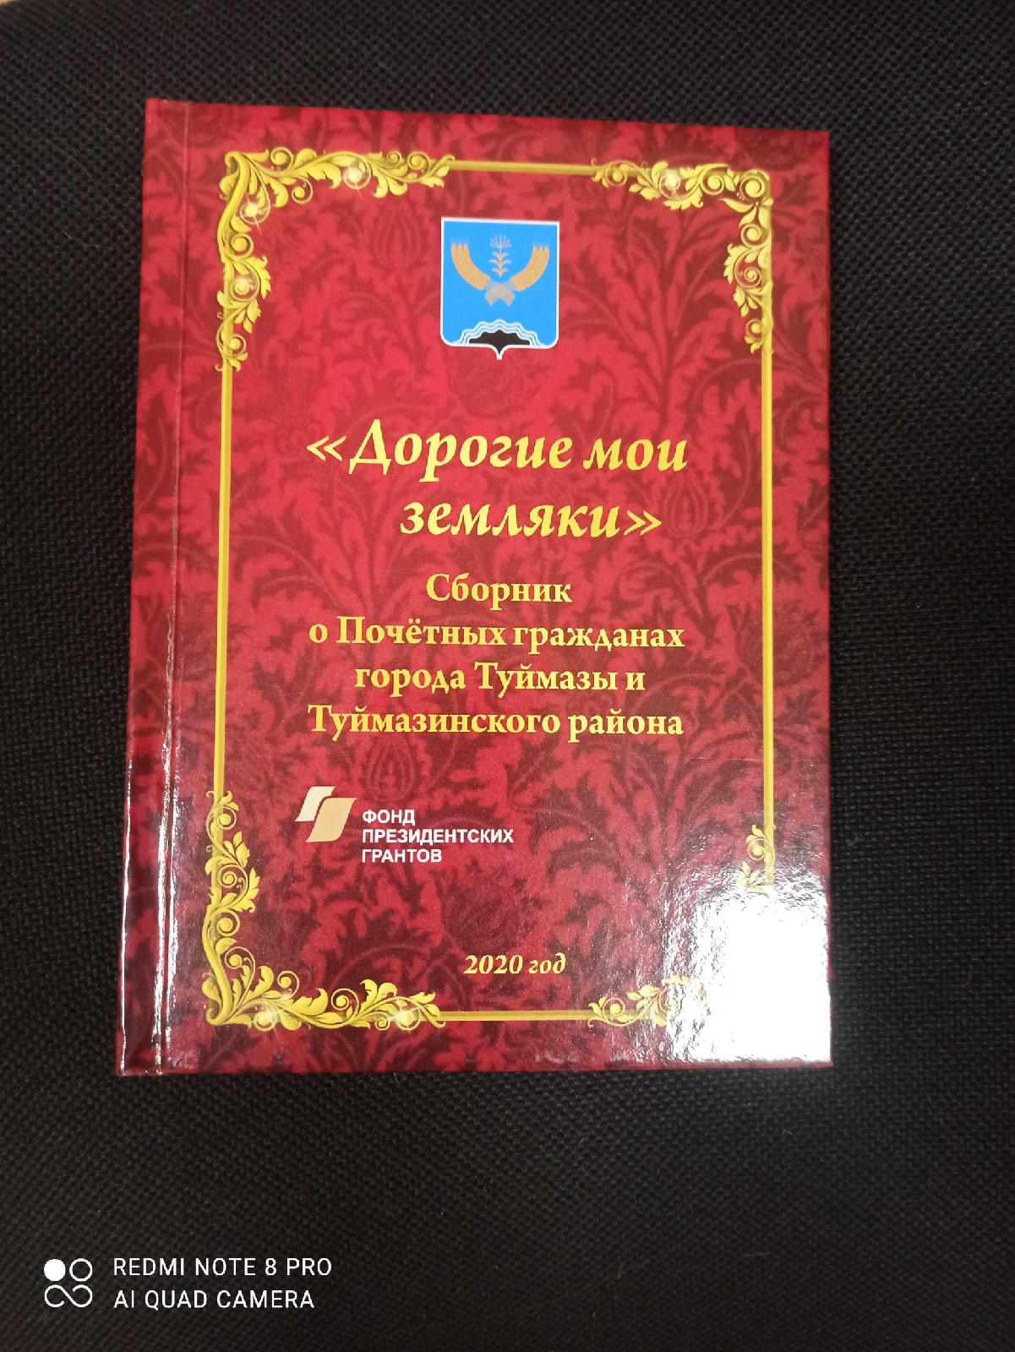
Дорогие мои земляки
6. Издание сборника.

Slide 26
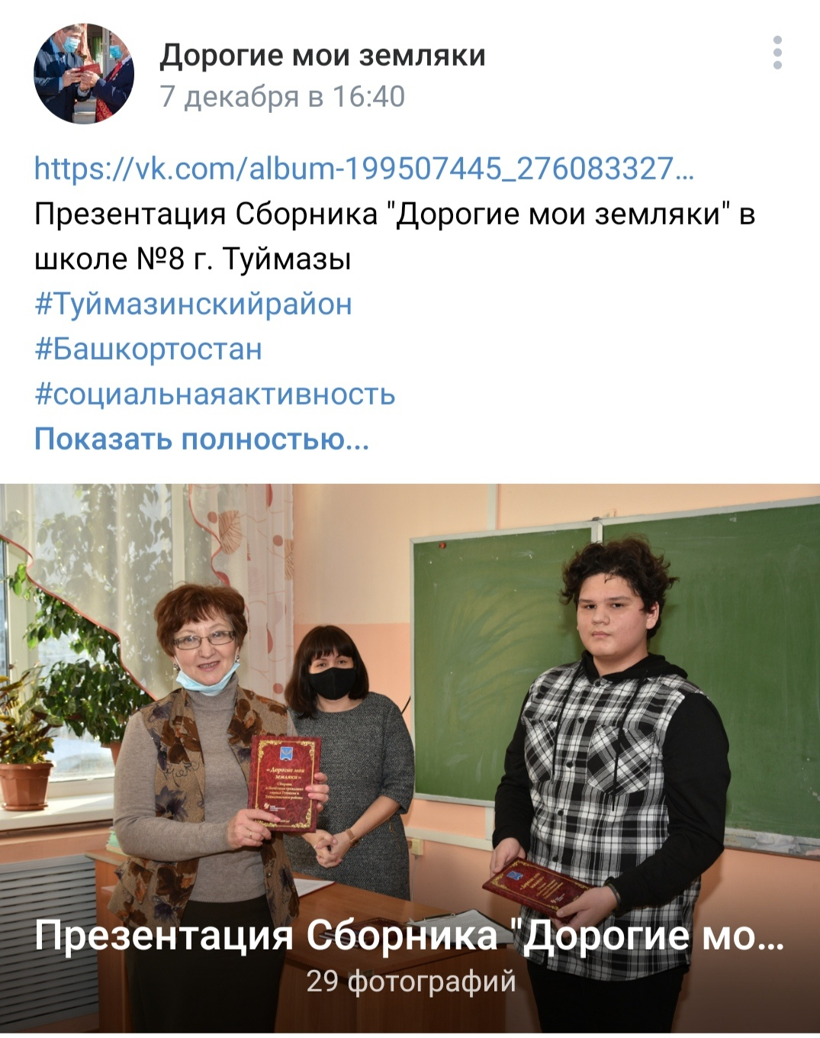
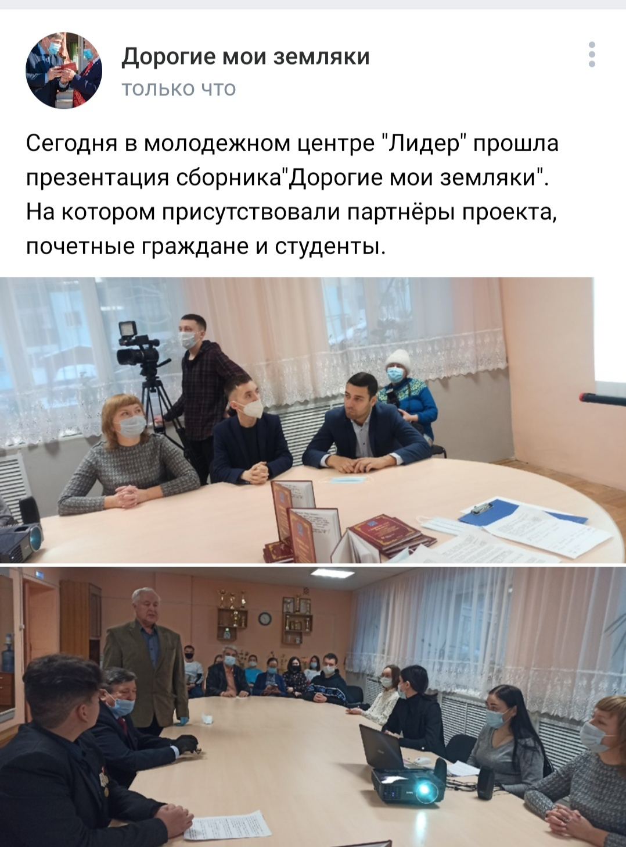
Дорогие мои земляки

Slide 27
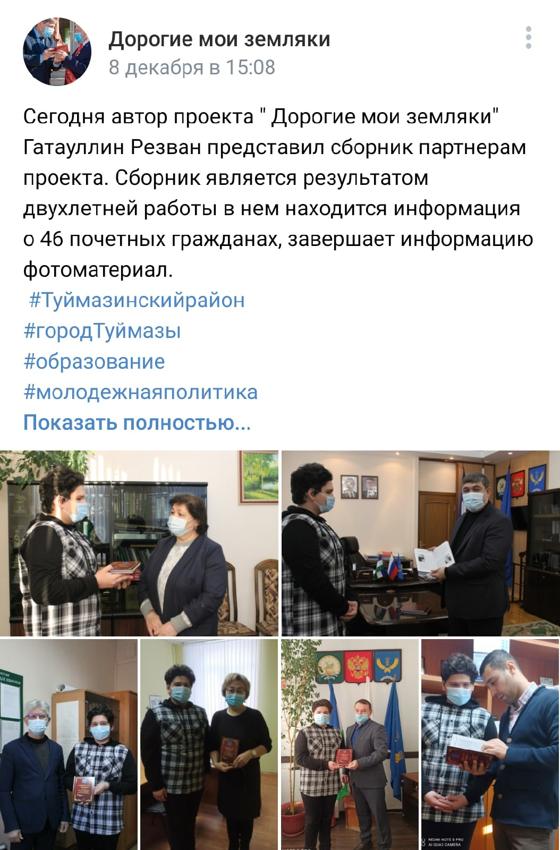
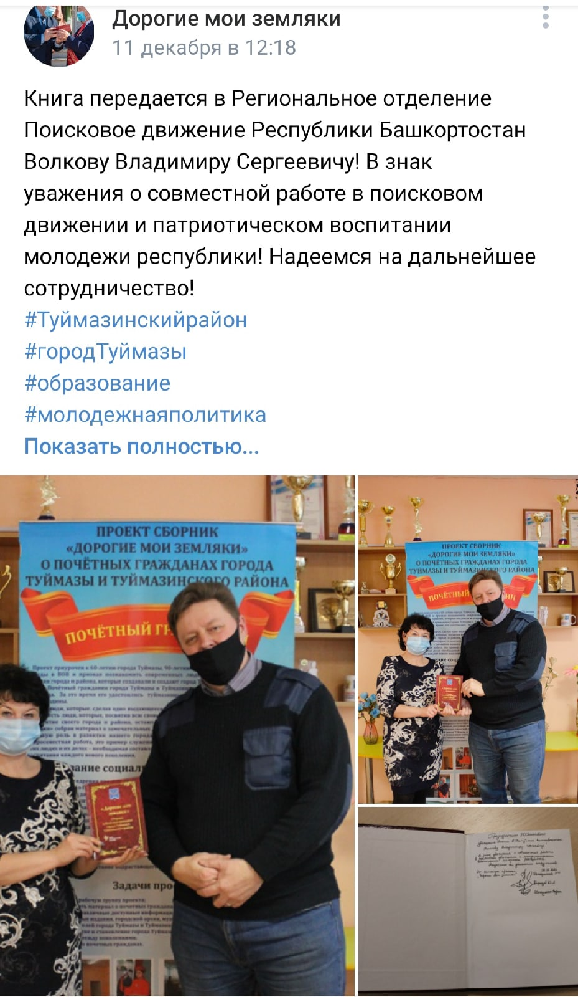
Дорогие мои земляки

Slide 28
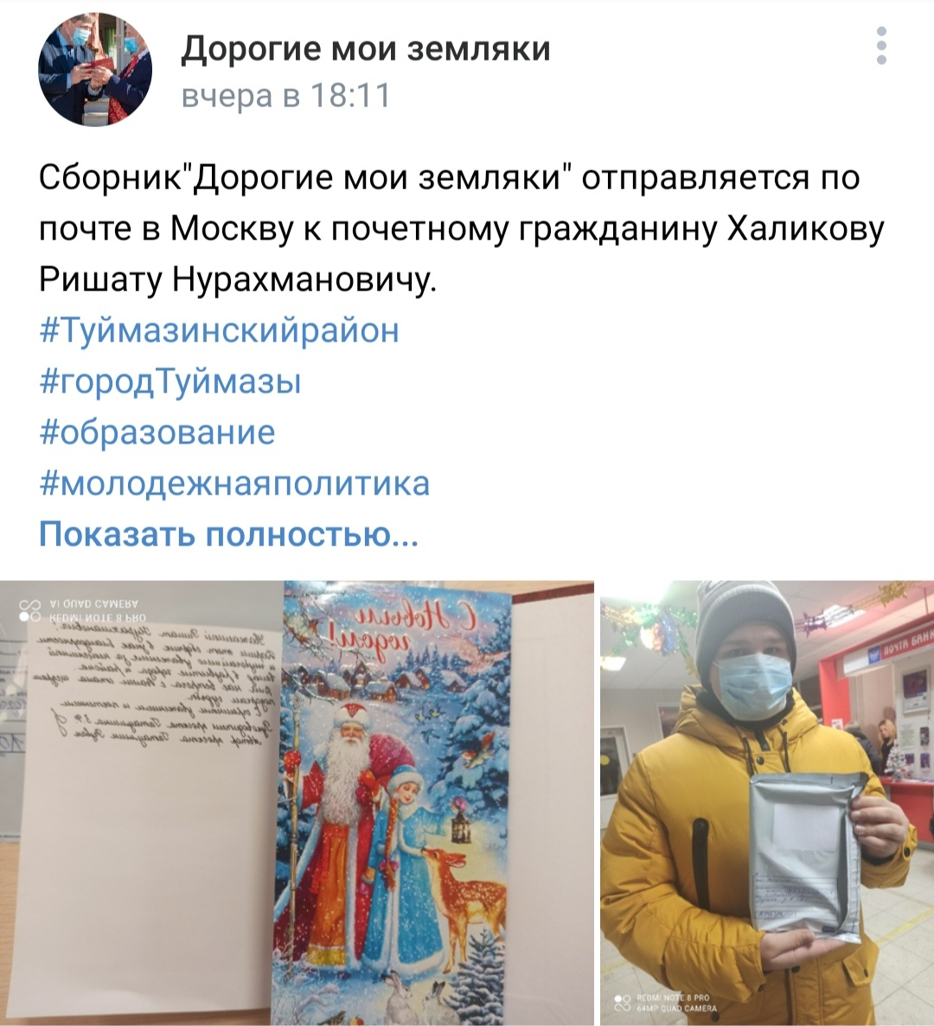
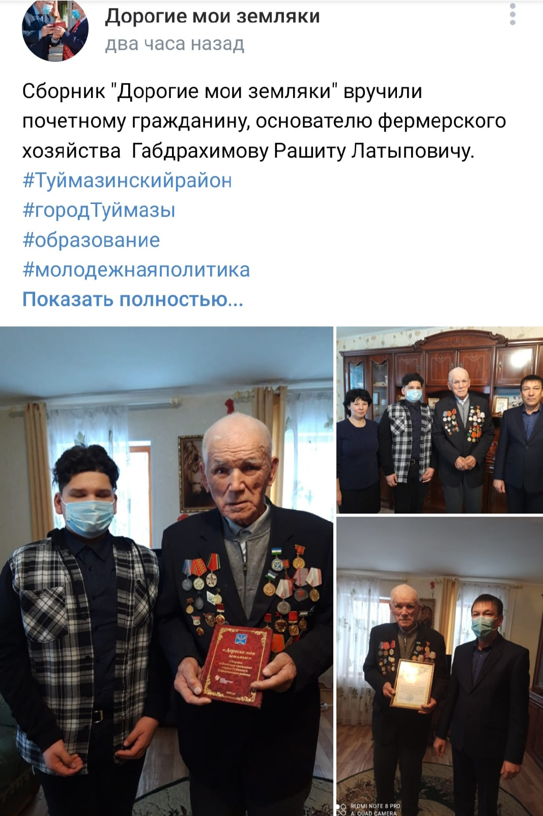
Дорогие мои земляки

Slide 29
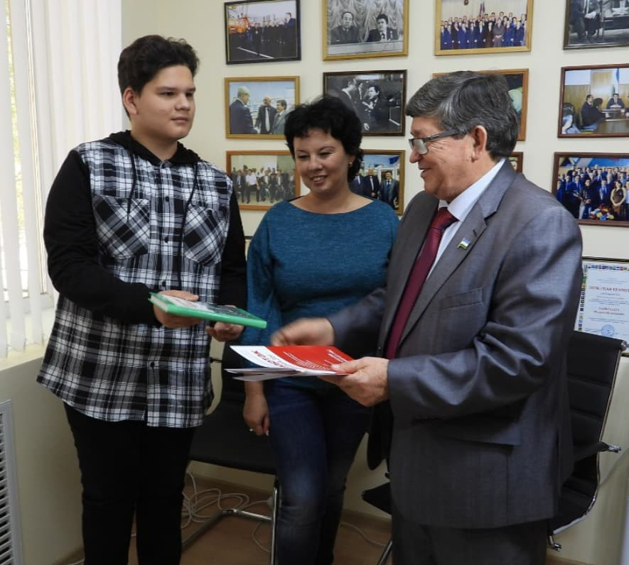
Дорогие мои земляки
Успешная реализация проекта в муниципальном районе Туймазинский район даст возможность в дальнейшем издание общей энциклопедии «Почётных граждан Республики Башкортостан»

